Slide 1
交付时间与
流程改进
《企业精益转型的领导之道》第3章学习讲解
客户等待、流程设计与案例数字的正确读法
LLET-CH03-S06-v01
Notes:
来源：《企业精益转型的领导之道》原PDF第44–47页，书内第24–27页。
对应教学稿片段01。学习目标：理解客户响应能力、图3.7和Watlow案例，并区分不同指标。材料属于学习解释，不替代原文。

Slide 2
客户等待与响应能力
同一笔客户需求，经过一整条业务流程
交付时间的记录需要明确起点与终点
收到报价请求，直到发出完整报价
收到正式订单，直到客户收到产品
不同起止点形成不同指标，比较前先统一口径
原书第24–25、27页；操作性定义为整理者解释
Notes:
来源：《企业精益转型的领导之道》原PDF第44–47页，书内第24–27页。
证据段落：llet-ch03-s06-p001、p010。对应音频片段01。作者将降低库存与客户响应价值相联系。起止点例子是整理者解释，不是原书定义。

Slide 3
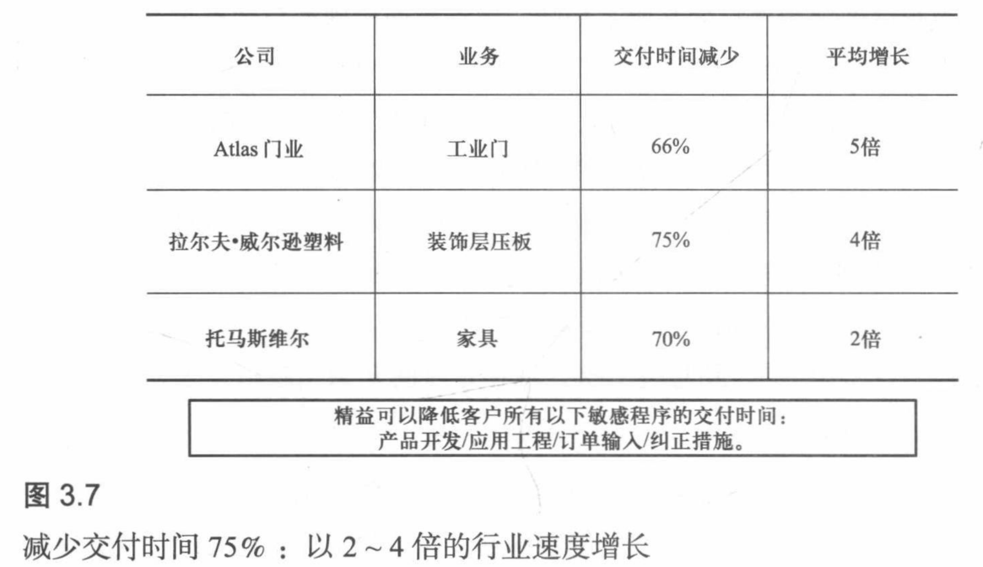
图3.7：交付时间与增长案例
原扫描图3.7，PDF第45页；上下文中的历史案例
Notes:
来源：《企业精益转型的领导之道》原PDF第44–47页，书内第24–27页。
证据：llet-ch03-s06-p002；图3.7逐项视觉核验。图题2–4倍与首行5倍不同，原样保留。图片来源：原PDF第45页300DPI裁切，坐标见图3.7裁切记录.json。对应片段02。

Slide 4
三个案例的原表数据
公司 | 业务 | 交付时间减少 | 平均增长
Atlas门业 | 工业门 | 66% | 5倍
拉尔夫·威尔逊塑料 | 装饰层压板 | 75% | 4倍
托马斯维尔 | 家具 | 70% | 2倍
图注列出的适用过程
产品开发、应用工程、订单输入、纠正措施
原书图3.7；“平均增长”的基期和公式未在表中单列
Notes:
来源：《企业精益转型的领导之道》原PDF第44–47页，书内第24–27页。
证据：llet-ch03-s06-p002与图3.7。对应片段02。保留原表四列与三行，不把5倍转换成增长500%。图题2–4倍与表格5倍不一致的范围保留。此页为依据原图整理的可编辑数据表。

Slide 5
Watlow：报价、图样与样件
过程 | 改善前 | 改善后
报价回应 | 约1个月 | 约1周
工程图样 | 约1个月 | 约1周
样件制造 | 约1个月 | 约1周
书中报告的业务增长率：3% 提升到超过 15%
此前“胜率约15%”是另一个指标，不能混用
原书第25–26页；约一月到约一周为案例粗略表述
Notes:
来源：《企业精益转型的领导之道》原PDF第44–47页，书内第24–27页。
证据段落：llet-ch03-s06-p004、p005、p006。对应片段03。改善前每阶段约一个月，改善后约一周。原书“三遍研究、剩余50%、减少75%”有计算表述疑点，本表不重构算法。胜率15%左右与业务增长率3%到超过15%是不同指标。历史结果未外部独立审计。

Slide 6
流程改变的多个结果
HON
有机增长率约4%提高到超过12%
行业排名由第五上升到第二
ThedaCare
错误约减少80%，等待和住宿成本各约减少30%
处理能力约提高30%
皇家海军
作者用“免费的航母”类比流程改善的能力价值
这一说法不代表实际新增了一艘航母
原书第25–27页；以下均为作者报告的历史案例
Notes:
来源：《企业精益转型的领导之道》原PDF第44–47页，书内第24–27页。
证据段落：llet-ch03-s06-p003、p007、p008、p009、p010。对应片段04。HON有机增长率约4%到超过12%。ThedaCare错误约-80%，等待与住宿成本各约-30%，处理能力约+30%。皇家海军“免费的航母”是能力价值类比，不是实际新增军舰。不可将这些不同指标相加或推出普适因果。

Slide 7
案例数字的使用边界
倍数、百分比、百分点
先核对比较对象、基期与单位，再解释数字
原书“增加6%～12%”的措辞存在歧义
本模块保留说明，不转换为确定的增长公式
交付时间和增长同时变化，不足以排除其他经营因素
原书第25–26页；疑点按原文保留，不用于企业增长预测
Notes:
来源：《企业精益转型的领导之道》原PDF第44–47页，书内第24–27页。
证据段落：llet-ch03-s06-p002、p003、p005。对应音频02、03。原书“行业3%、增加6%～12%”有歧义。不能改为百分点。三次各减半数学上为87.5%，但原书同时写减少75%，不据此改写原书。教学仅使用清楚的时间对照和已核图表数据。

Slide 8
一条实际流程的观察练习
示例：客户询价至发出完整报价
01 写清开始与结束的事件
02 记录实际处理、交接和等待
03 改进一个步骤，观察时间、差错与客户反馈
复习：胜率与业务增长率为什么不能混用？
客户等待为什么不能只用单个岗位的速度衡量？
整理者练习；需使用企业真实记录，不预设改善结果
Notes:
来源：《企业精益转型的领导之道》原PDF第44–47页，书内第24–27页。
对应音频片段05，原理依据llet-ch03-s06-p001、p005、p009、p010。以下练习是整理者建议，不是海顺现状或原书案例。选询价到报价等流程，记录起止事件、等待与处理步骤，观察时间和差错。复习：胜率与增长率定义不同；客户经历完整流程而不是单岗位速度。

